Slide 1
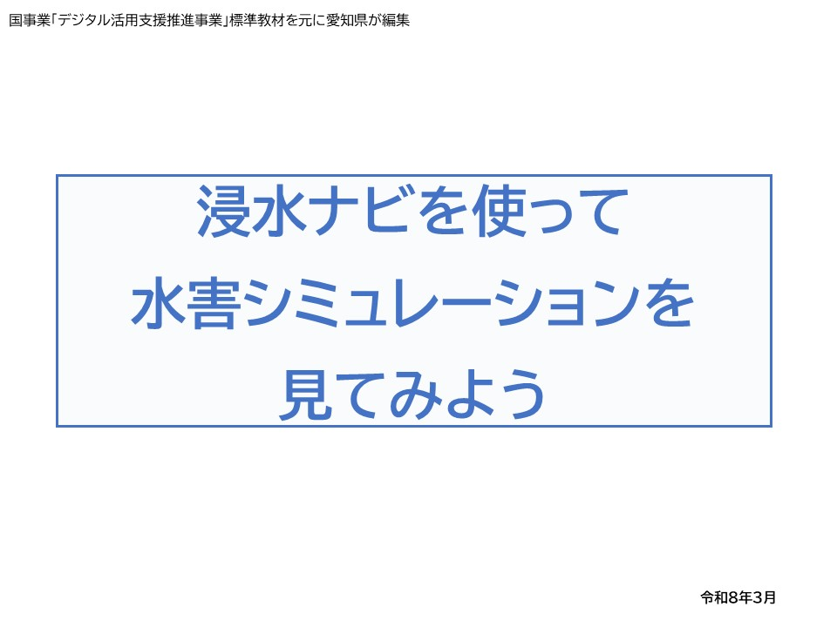
Notes:
みなさん、こんにちは。
これから浸水ナビの使い方についてご説明いたします。
どうぞよろしくお願いいたします。
【補足説明】
講師の皆様は、講座を行うにあたり、次の点を注意してください。
受講者の皆様から、浸水ナビの詳細等について、教材での説明にない内容についての質問を受けた場合は、自身の理解で回答せずに、この教材で紹介しているURLをご案内ください。

Slide 2
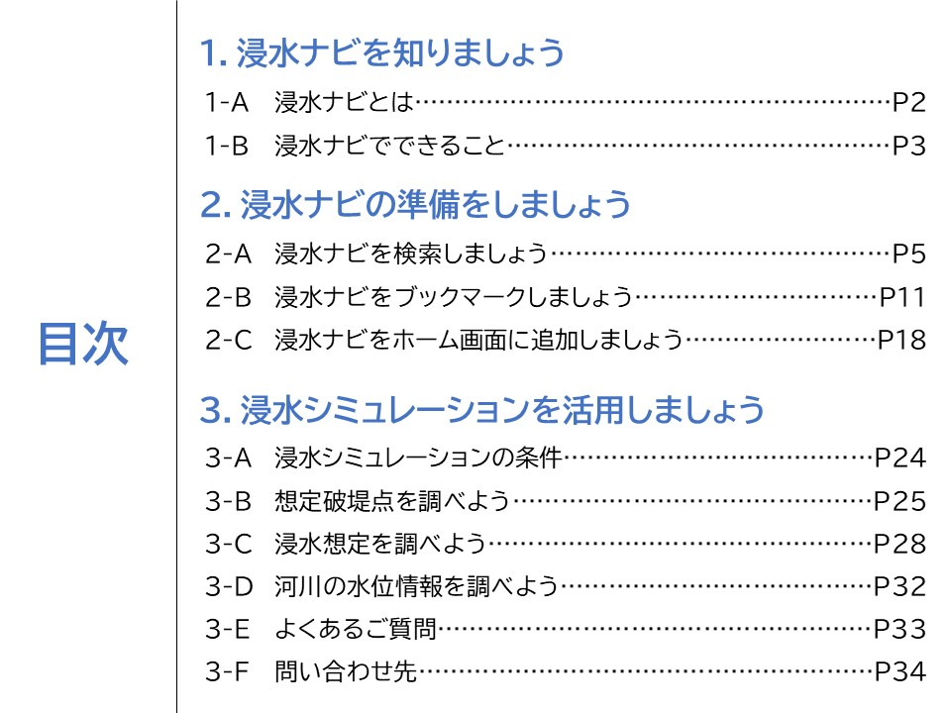
Notes:
この講座は、浸水ナビについて学ぶ講座です。​​
第1章では、浸水ナビとはなにかについて学びます。​​​
第2章では、浸水ナビの準備の仕方を学びます。​​​
第3章では、浸水ナビの活用方法についてご説明いたします。​
​

Slide 3
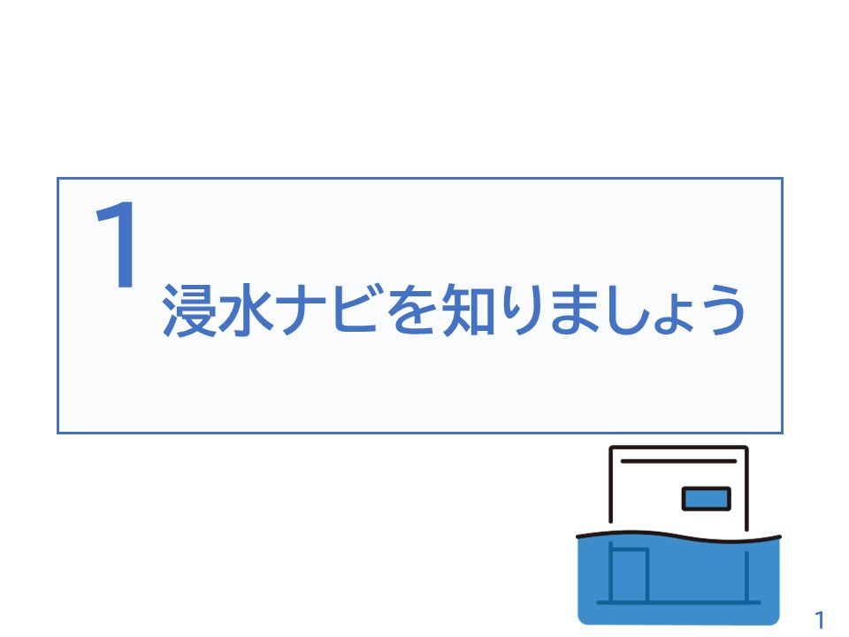
Notes:
ここでは、浸水ナビの概要についてご説明いたします。

Slide 4
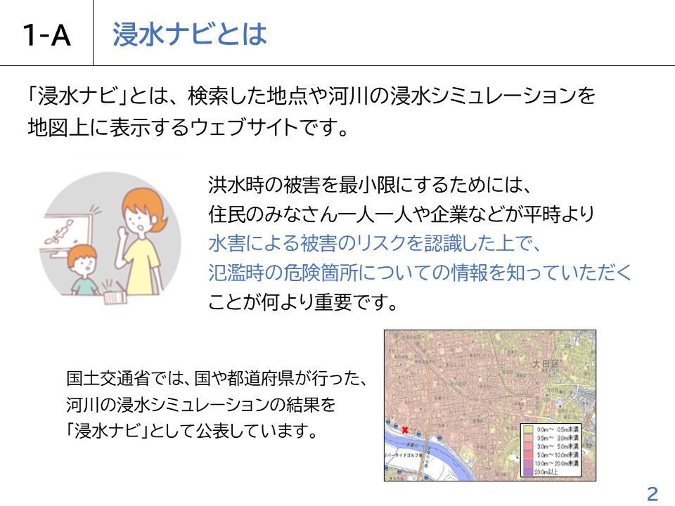
Notes:
「浸水ナビ」とは、浸水のシミュレーションを地図上に表示するウェブサイトです。
洪水時の被害を最小限にするためには、住民のみなさん一人一人や企業などが平時より水害による被害のリスクを認識した上で、氾濫時の危険箇所についての情報を知っていただくことが何より重要です。
国土交通省では、国や都道府県が行った河川の浸水シミュレーションの結果を「浸水ナビ」として公表しています。
【補足説明】
講師の皆さまは、浸水ナビの利用によって、受講者の皆さまに自分の住んでいる地域にどのような浸水被害が想定されるのか認識を深めていただき、水防活動や避難行動等に活用して欲しい旨をお伝えください。

Slide 5
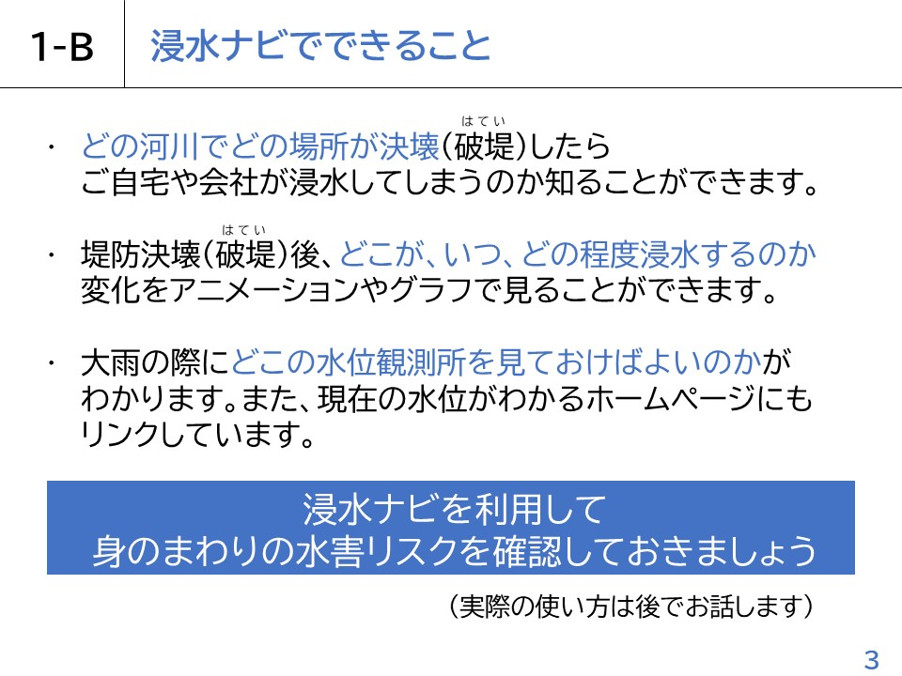
Notes:
浸水ナビでできることについてご説明いたします。
浸水ナビからわかることは3つあります。
1つ目はどの河川でどの場所が決壊(破堤)したらご自宅や会社が浸水してしまうのか知ることができます。
2つ目は堤防決壊(破堤)後、どこが、いつ、どの程度浸水するのかの変化をアニメーションやグラフで見ることができます。
3つ目は大雨の際にどこの水位観測所を見ておけばよいのかがわかります。また、現在の水位がわかるホームページにもリンクしています。
浸水ナビを利用して、皆さんの身のまわりの水害のリスクを確認しておきましょう。
それぞれどのように使うことができるかは、後ほどご説明いたします。

Slide 6
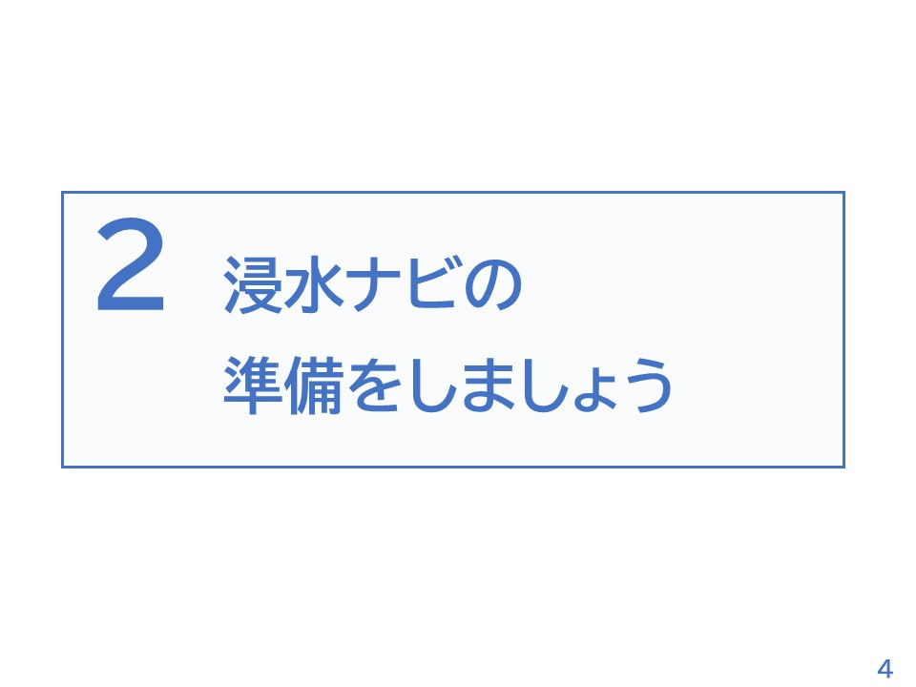
Notes:
ここでは、浸水ナビを利用する準備についてご説明いたします。​

Slide 7
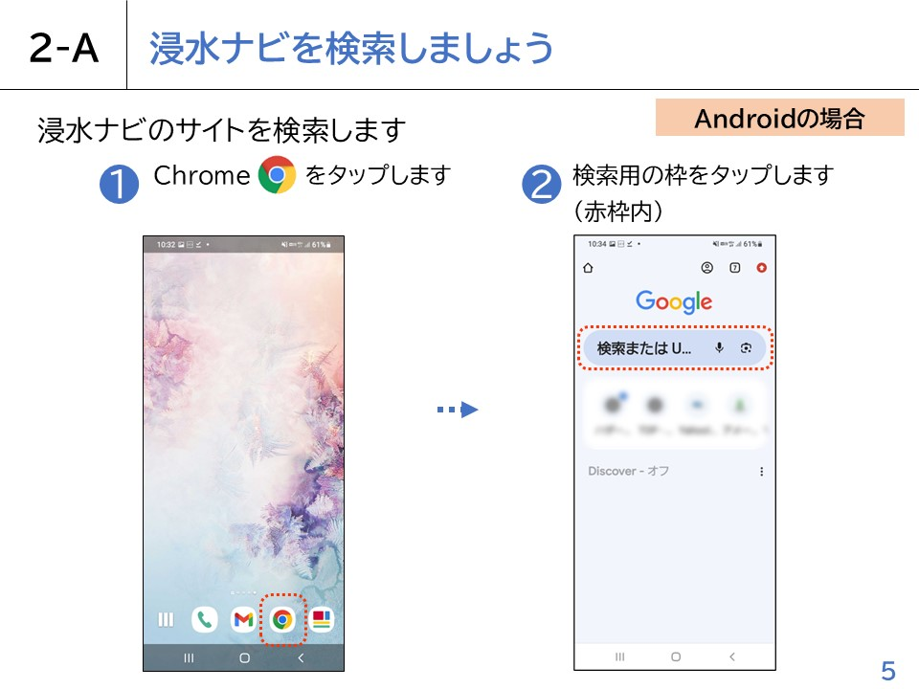
Notes:
浸水ナビを利用するために検索から始めましょう。​​
最初にAndroidスマートフォンをお持ちの方の操作方法です。
①Chromeをタップします。​
②検索用の枠をタップします。​

Slide 8
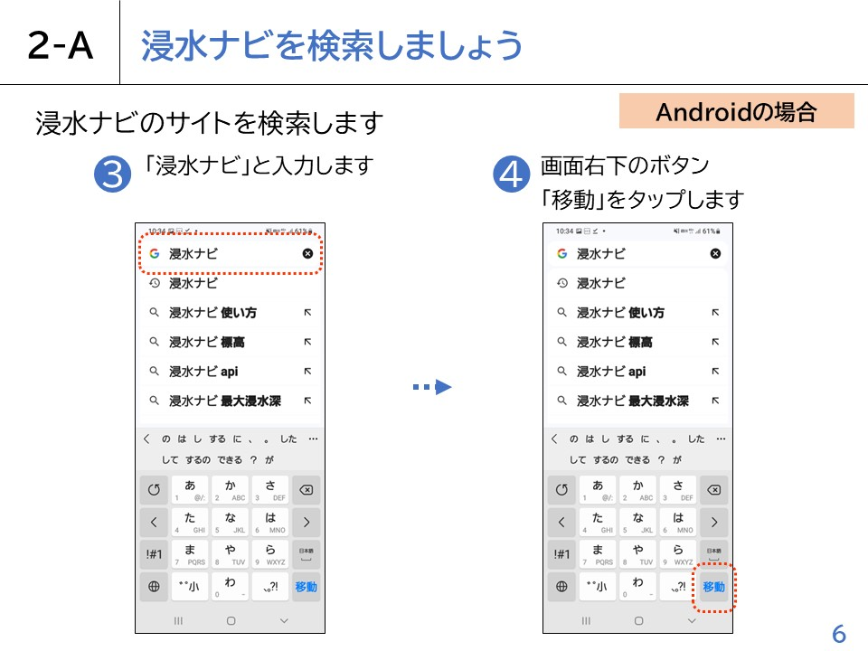
Notes:
③「浸水ナビ」と入力します。
④右下の「移動」をタップします。​​

Slide 9
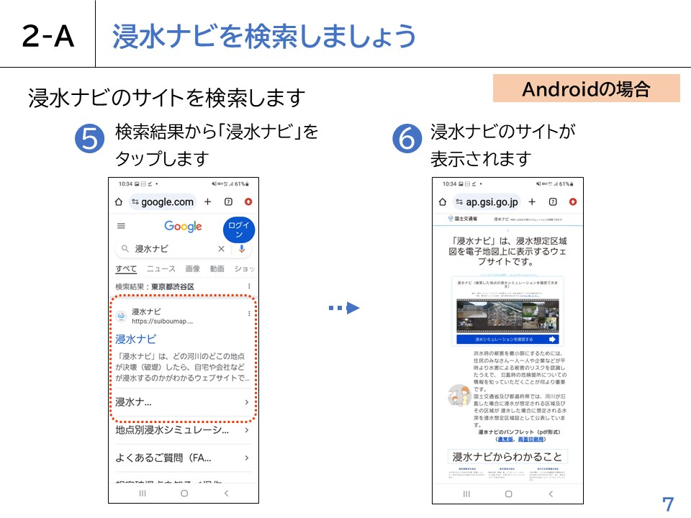
Notes:
⑤検索結果から「浸水ナビ」をタップします。​​
⑥浸水ナビのサイトが表示されます。​

Slide 10
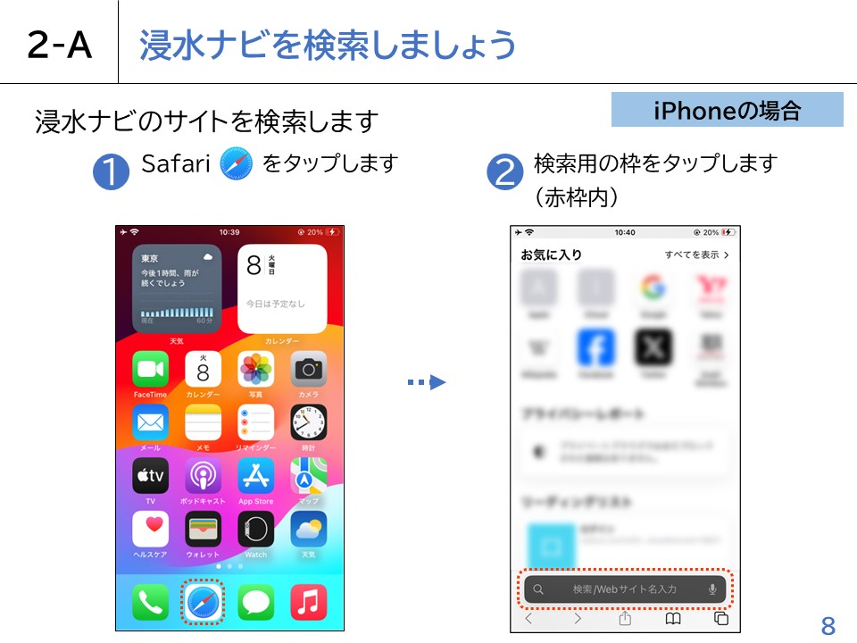
Notes:
次にiPhoneをお持ちの方の操作方法です。​​
①Safariをタップします。​​
②検索用の枠をタップします。​​

Slide 11
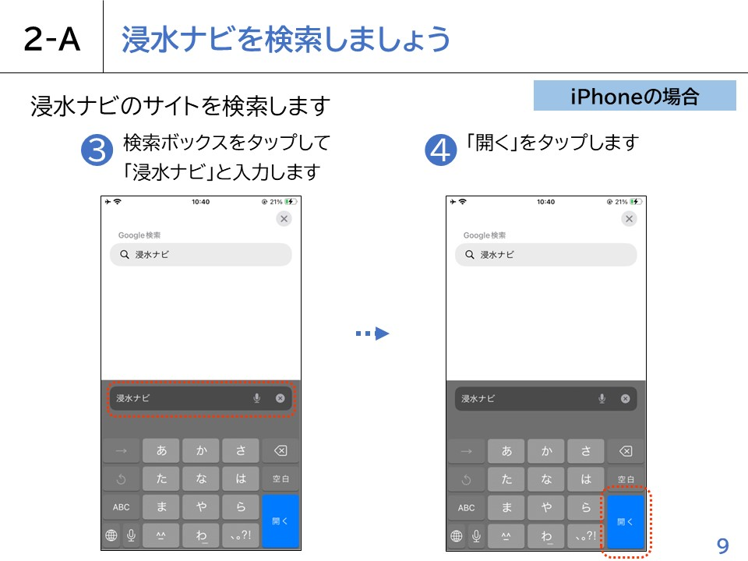
Notes:
③検索ボックスをタップして「浸水ナビ」と入力します。
④「開く」をタップします。​​
​

Slide 12
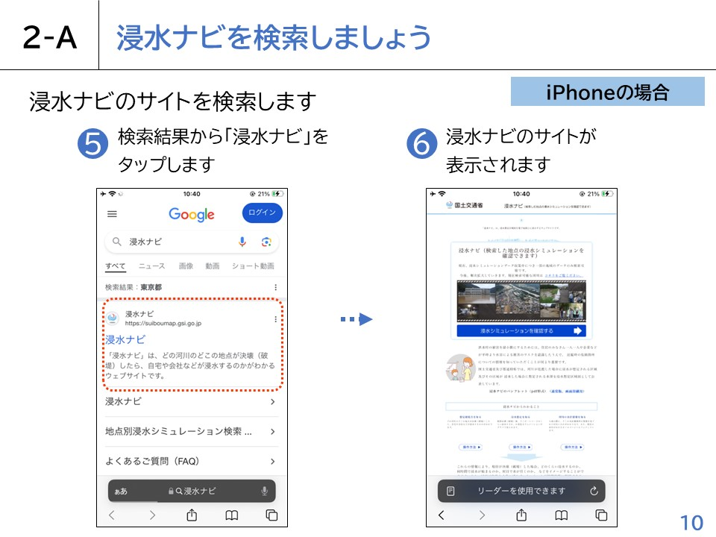
Notes:
⑤検索結果から「浸水ナビ」をタップします。​​
⑥浸水ナビのサイトが表示されます。​
​

Slide 13
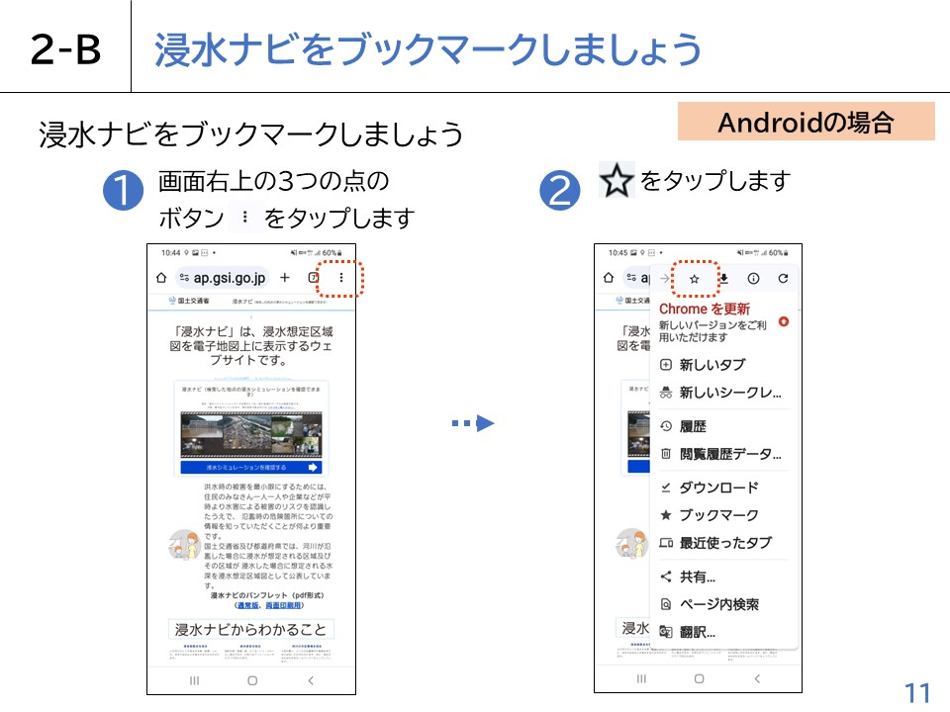
Notes:
続いて、ブックマークの仕方について説明します。​
ブックマークとはよく閲覧するページを登録し、簡単に表示できるよう保存しておく機能です。​
​
まずは、Androidスマートフォンをお持ちの方の操作方法です。​
①浸水ナビの表示画面で、画面右上の3つの点のボタンをタップします。​
②画面上部の星形のボタンをタップします。​
​
これでブックマークは完了です。​
​

Slide 14
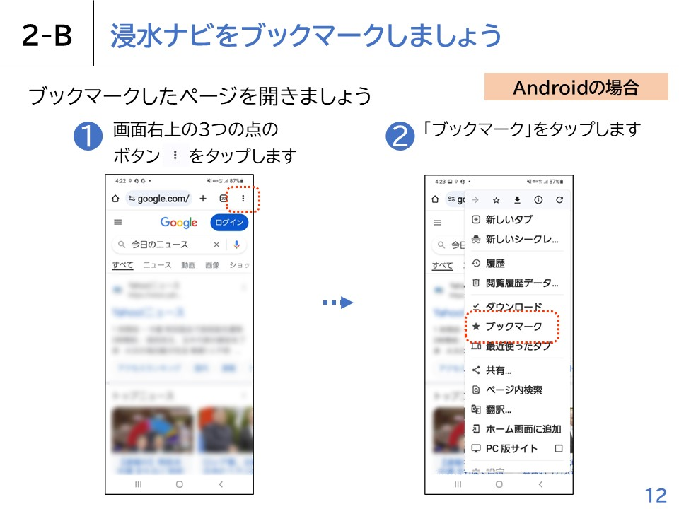
Notes:
Androidで保存したページをブックマークから開く方法を説明します。​
①画面右上の3つの点のボタンをタップします。​
②「ブックマーク」をタップします。​

Slide 15
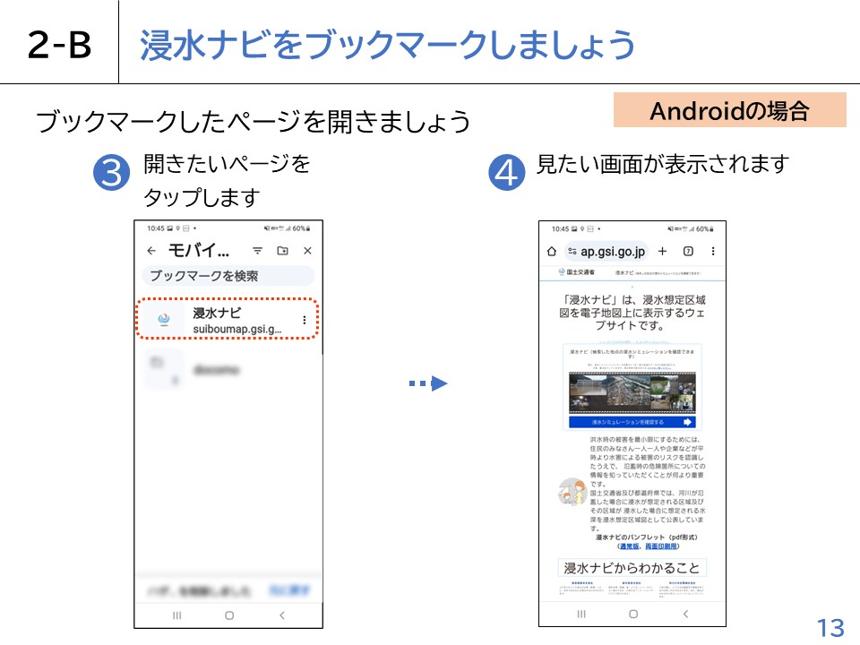
Notes:
③開きたいページをタップします。​
④見たい画面が表示されます。

Slide 16
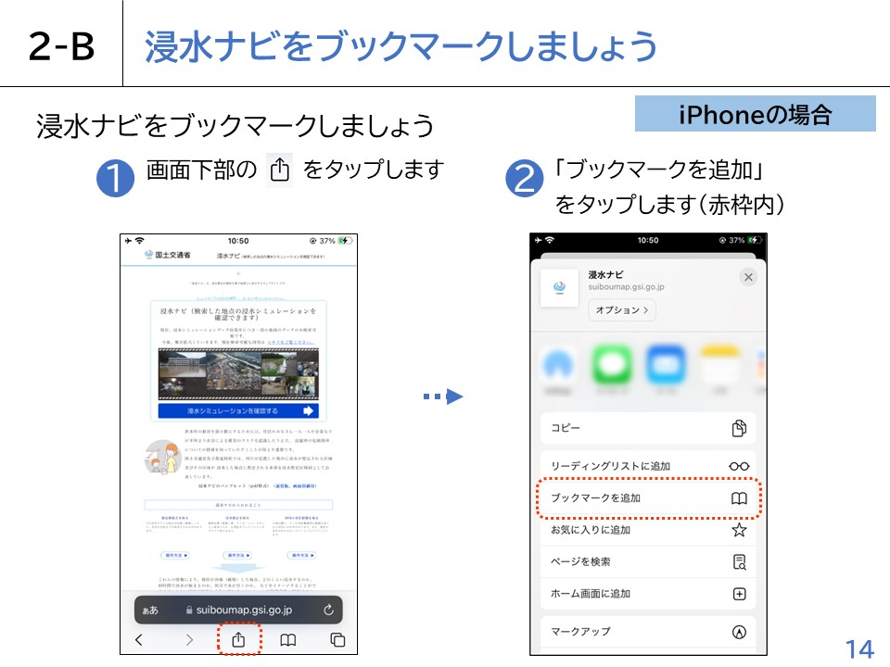
Notes:
続いて、iPhoneでのブックマークの仕方をご説明いたします。​
①画面下部の赤枠で囲ってあるマークをタップします。​
②赤枠内の「ブックマークを追加」をタップします。​

Slide 17
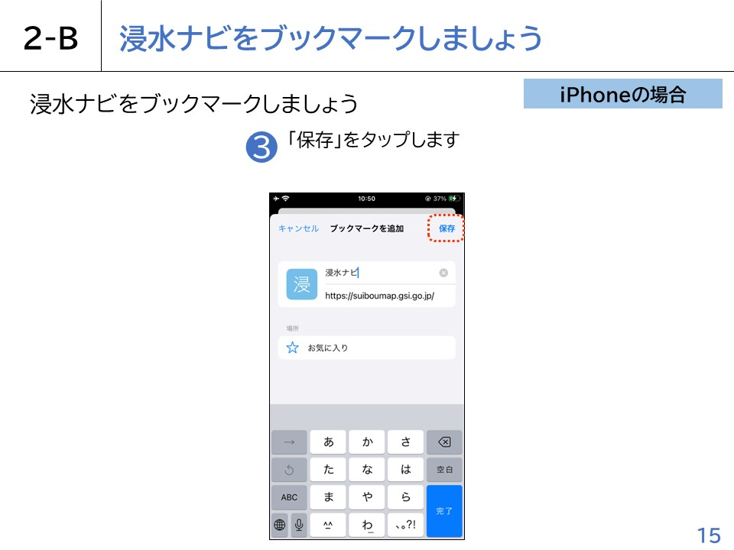
Notes:
③「保存」をタップします。

Slide 18
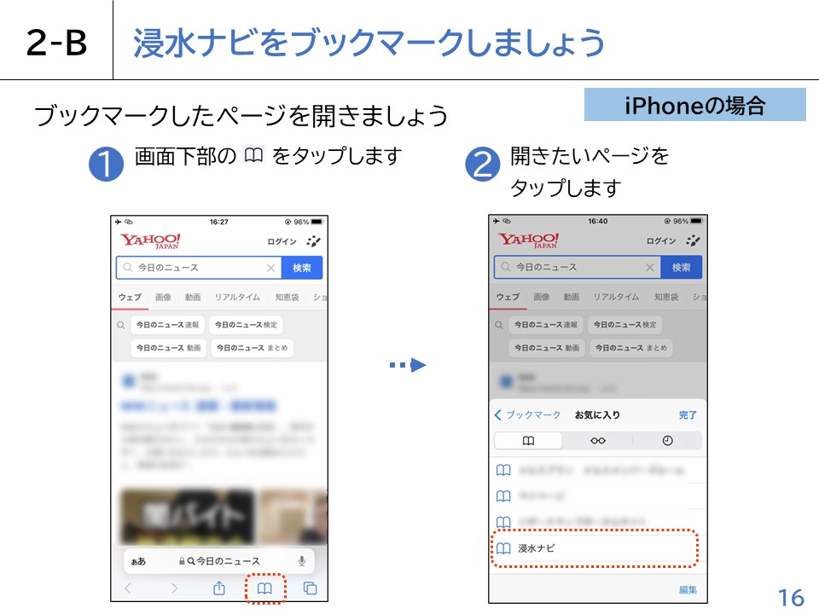
Notes:
次に、iPhoneで保存したぺージをブックマークから開く方法についてご説明いたします。​
①画面下部の本のマークをタップします。​
②開きたいページをタップします。​​

Slide 19
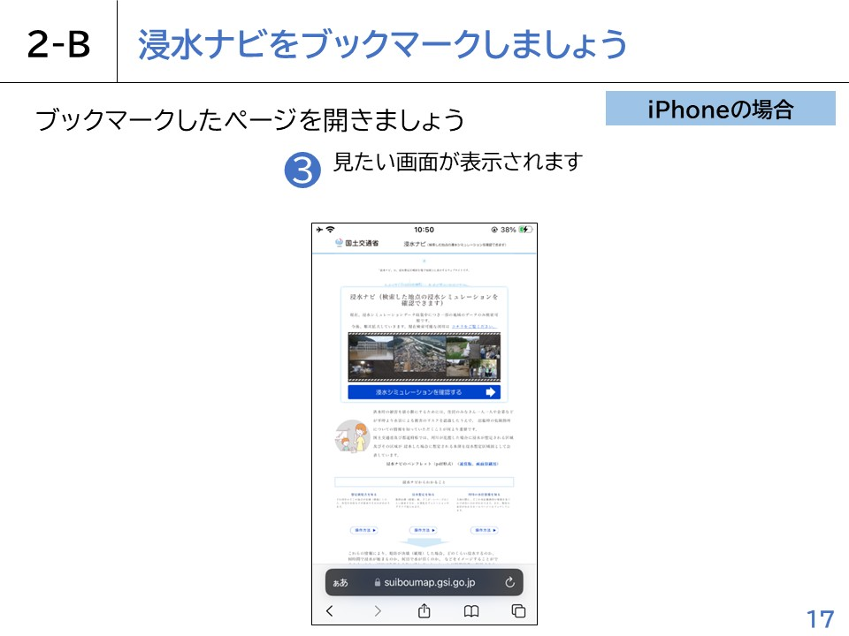
Notes:
③見たい画面が表示されます。​
​

Slide 20
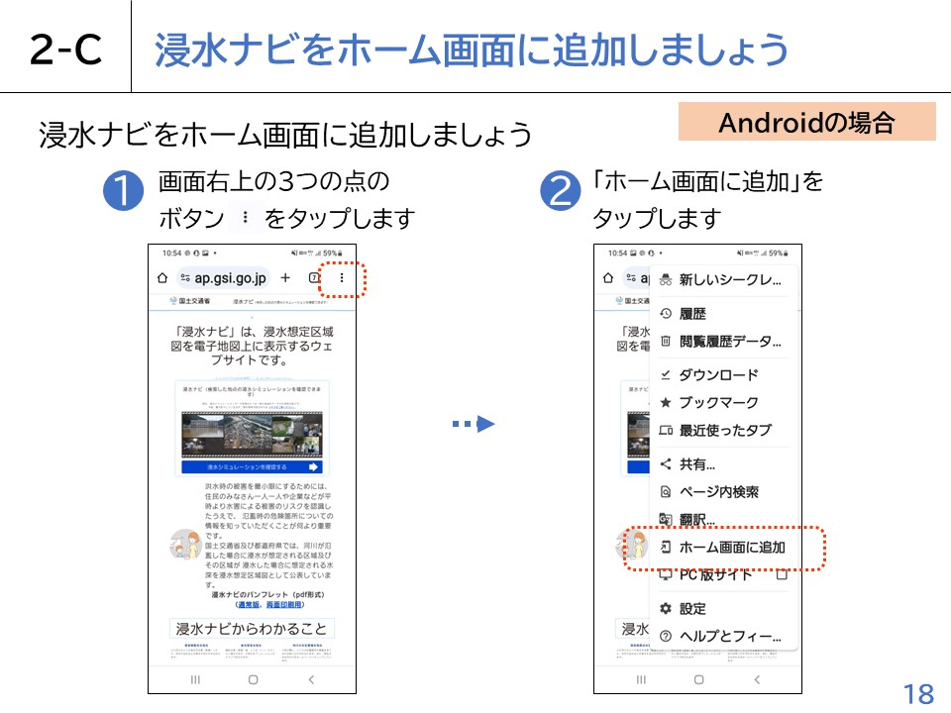
Notes:
次に、Androidでホーム画面に追加する方法です。​
ホーム画面に追加しておくとすぐに開く事ができ、便利です。​
①画面右上の3つの点のボタンをタップします。​
②「ホーム画面に追加」をタップします。​

Slide 21
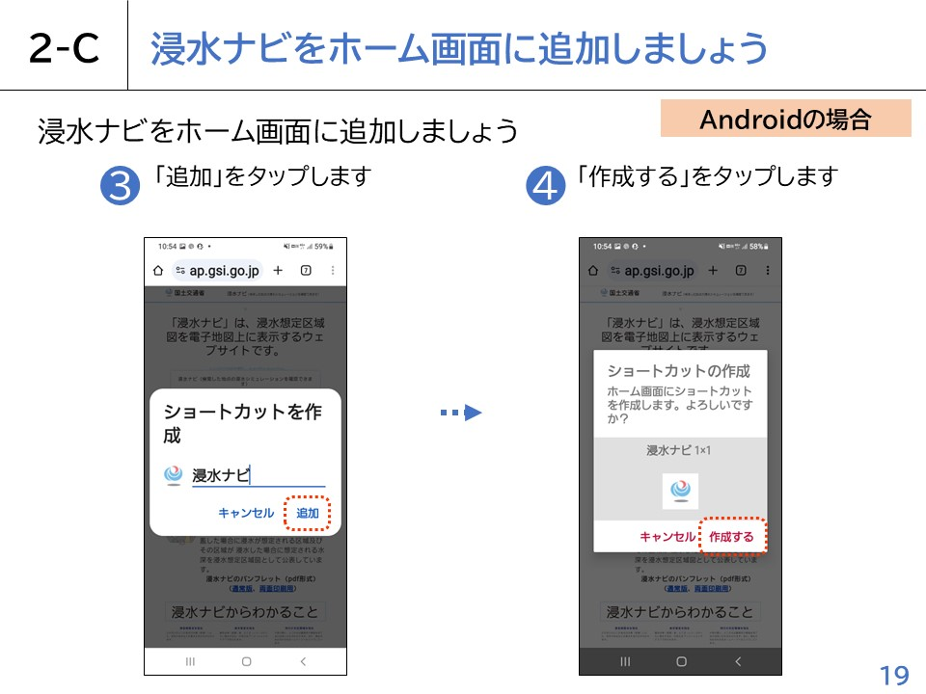
Notes:
③「追加」をタップします。
​
④「作成する」をタップします。

Slide 22
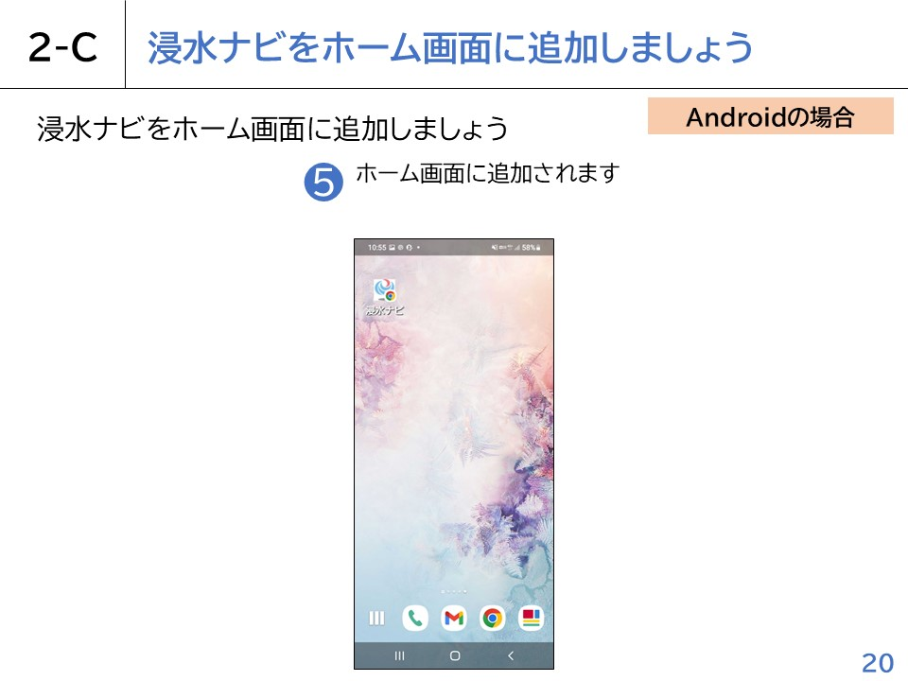
Notes:
⑤ホーム画面に追加されます。

Slide 23
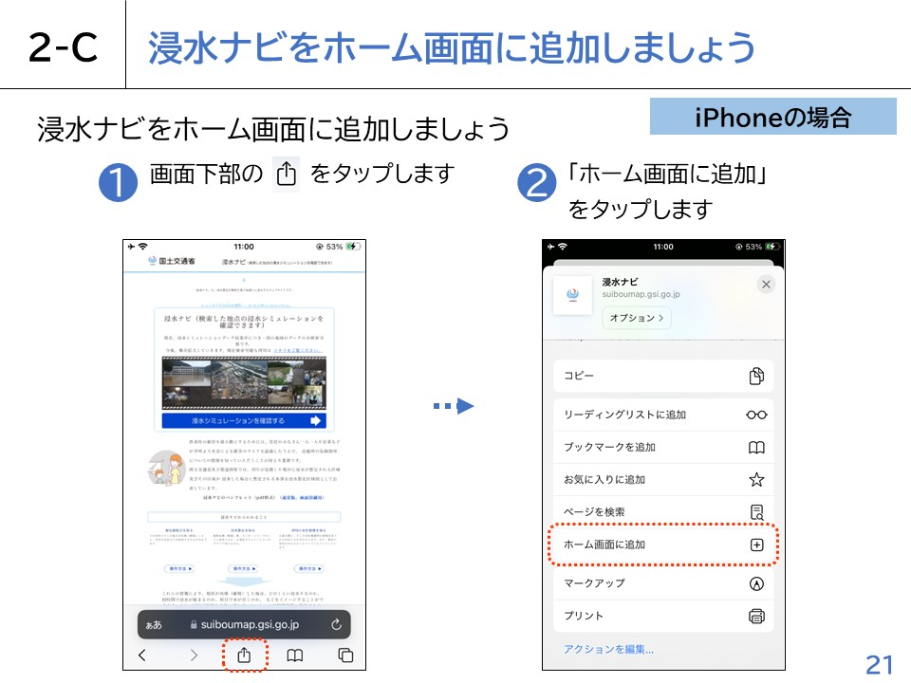
Notes:
続いて、iPhoneでホーム画面に追加する方法です。​
①画面下部の赤枠で囲ってあるマークをタップします。​
②「ホーム画面に追加」をタップします。​

Slide 24
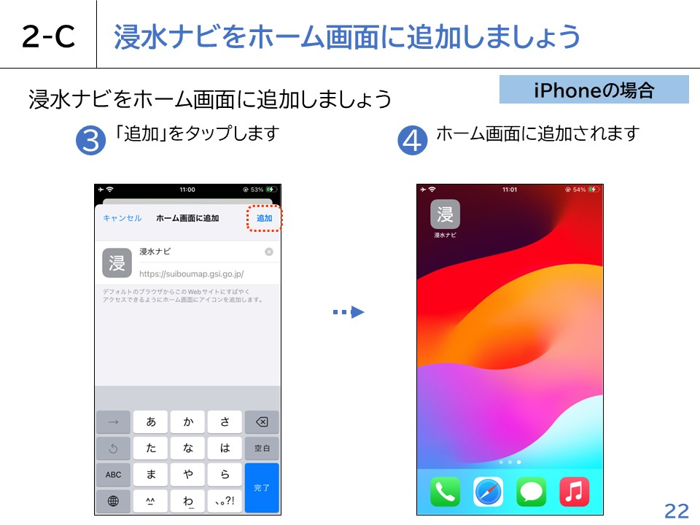
Notes:
③「追加」をタップします。
​
④ホーム画面に追加されます。
以上で浸水ナビの準備は完了となります。

Slide 25
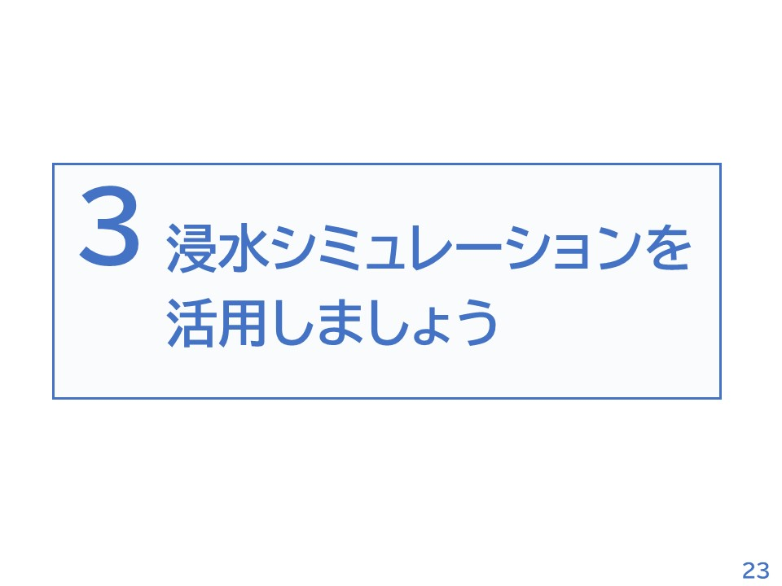
Notes:
ここでは、浸水シミュレーションの活用の仕方をご説明いたします。​
​

Slide 26
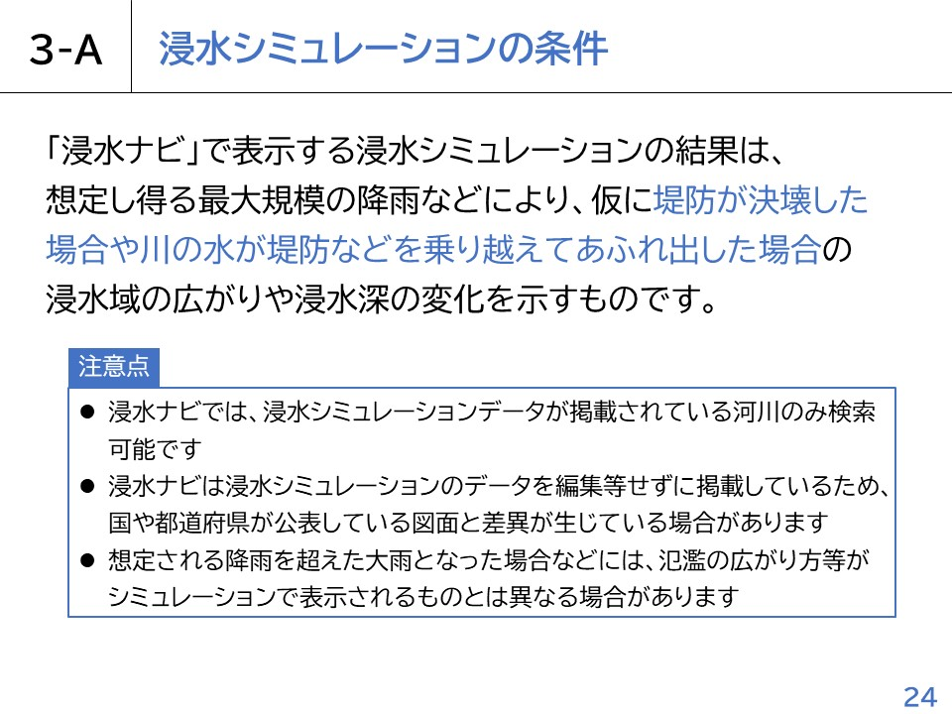
Notes:
国土交通省が示す浸水シミュレーションの条件についてご説明いたします。
「浸水ナビ」で表示する浸水シミュレーションの結果は、想定し得る最大規模の降雨などにより、仮に堤防が決壊した場合や川の水が堤防などを乗り越えてあふれ出した場合の浸水域の広がりや浸水深の変化を示すものです。
なお，注意点として以下の3点があります。
1点目は、浸水ナビでは、浸水シミュレーションデータが掲載されている河川のみ検索可能です。
2点目は、浸水ナビは浸水シミュレーションのデータを編集等せずに掲載しているため、河川管理者が公表している図面と差異が生じている場合があります。
3点目は、想定される降雨を超えた大雨となった場合などには、氾濫の広がり方等がシミュレーションで表示されるものとは異なる場合があります。

Slide 27
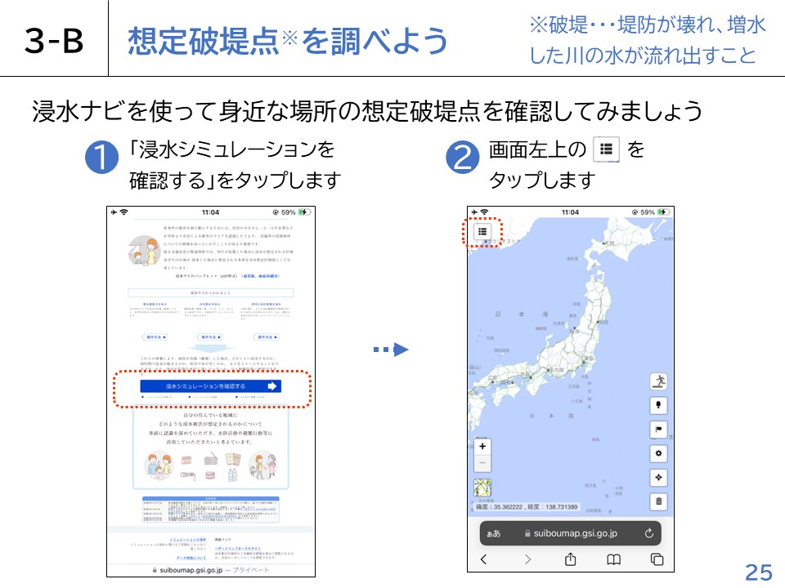
Notes:
想定破堤点を確認する方法についてご説明いたします。
①「浸水シミュレーションを確認する」をタップします。
②画面左上の横三本線のマークをタップします。

Slide 28
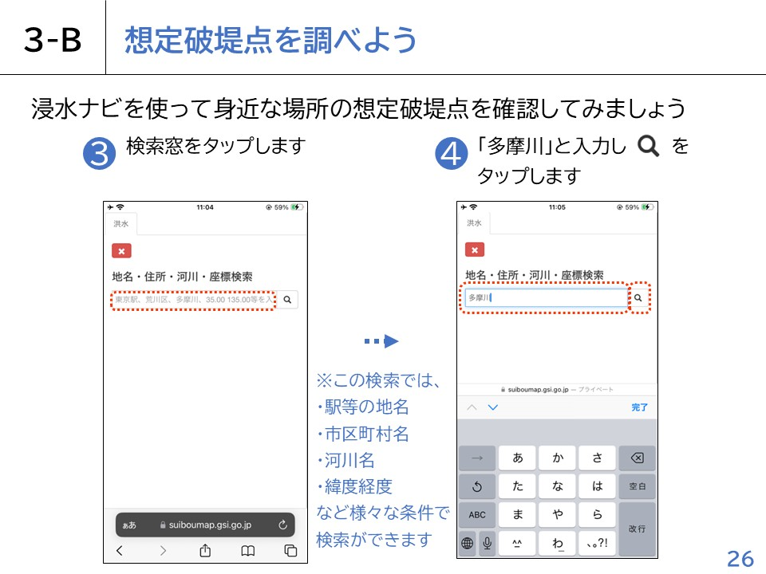
Notes:
③検索窓をタップします。
④「多摩川」と入力し、虫眼鏡のマークをタップします。
この検索では、駅等の地名、市区町村名、河川名、緯度経度など様々な条件で検索ができます。

Slide 29
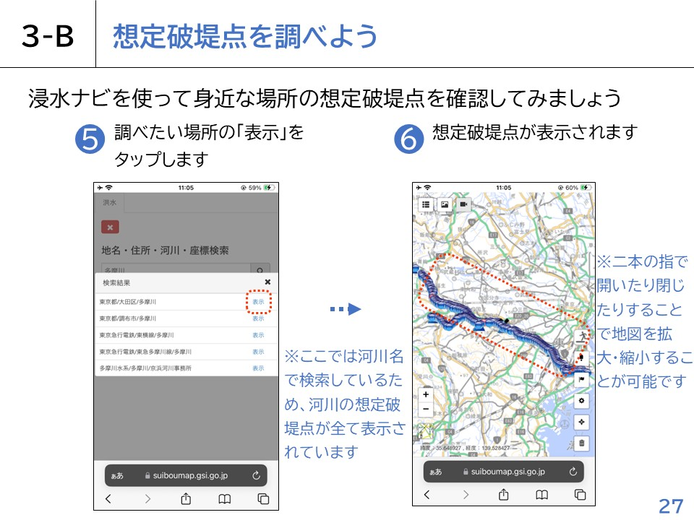
Notes:
⑤検索結果が出てくるので、調べたい場所の「表示」をタップします。
⑥想定破堤点が表示されます。
河川名で検索した場合、河川の想定破堤点が全て表示されます。
画面上で二本指を開いたり閉じたりすることで地図を拡大・縮小することが可能です。
【補足説明】
教材では一例として多摩川を検索していますが、実際の講習会では適宜お近くの河川等を例に取り、受講者の皆さまが興味を持って調べることができるよう意識してください。
また、河川名だけでなく、地名や市区町村名を入力し、同様の操作を行うことで、指定の箇所に影響を与える想定破堤点を全て表示することもできますので、実際の講習会では受講者の皆さまがそれぞれ気になる地名でも調べてみるなど、様々な操作を行ってみるよう誘導してください。

Slide 30
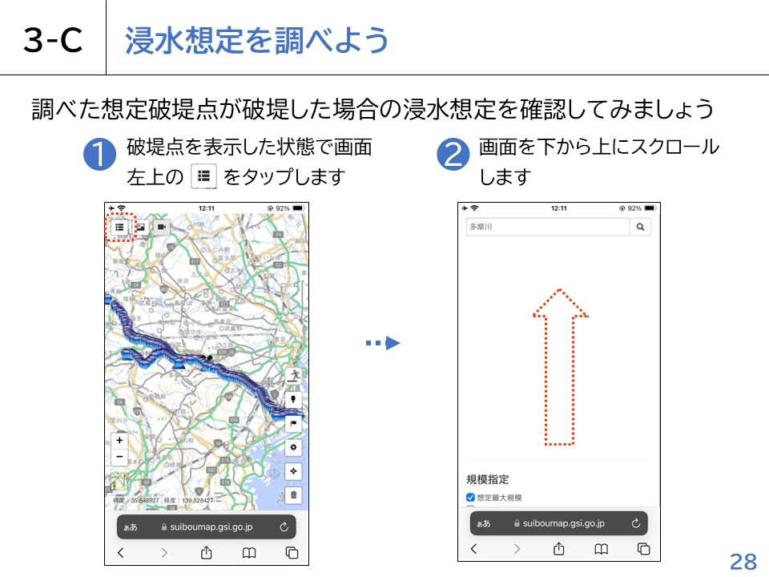
Notes:
では、次に浸水想定を確認する方法をご説明いたします。
①破堤点を表示した状態で画面左上の横三本線のマークをタップします。
②画面を下から上にスクロールします。

Slide 31
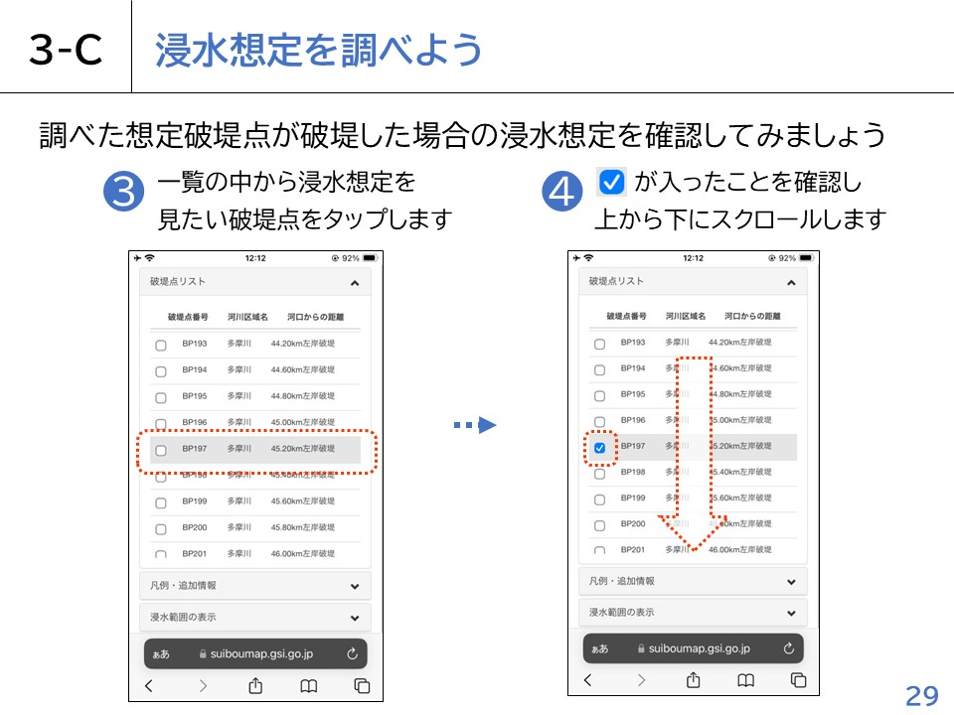
Notes:
③破堤点の一覧が表示されるので、一覧の中から浸水想定を見たい破堤点をタップします。
④チェックマークが入ったことを確認し、画面を上から下にスクロールします。

Slide 32
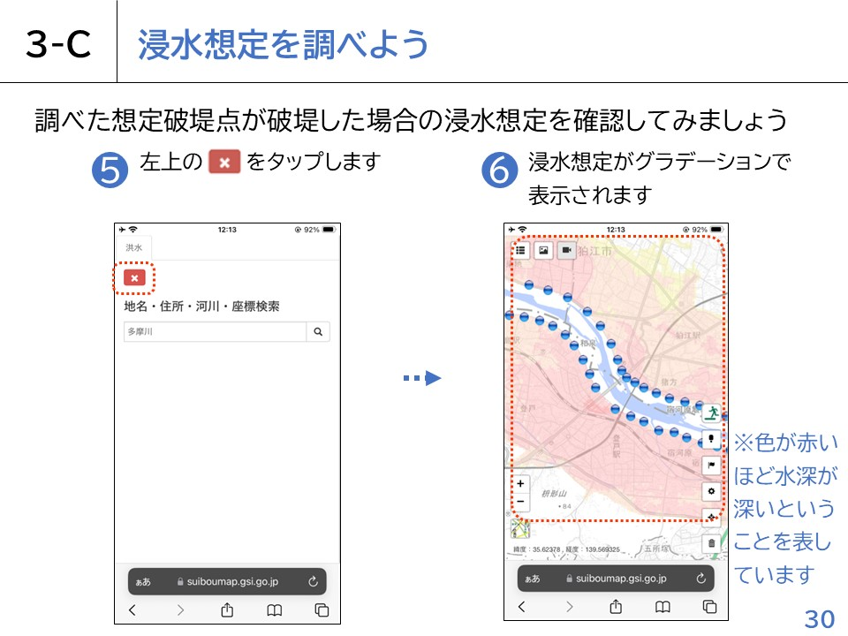
Notes:
⑤左上の×印をタップします。地図に戻ります。
⑥地図上に浸水想定がグラデーションで表示されれば完了です。こちらは、色が赤いほど想定される水深が深いということを表しています。

Slide 33
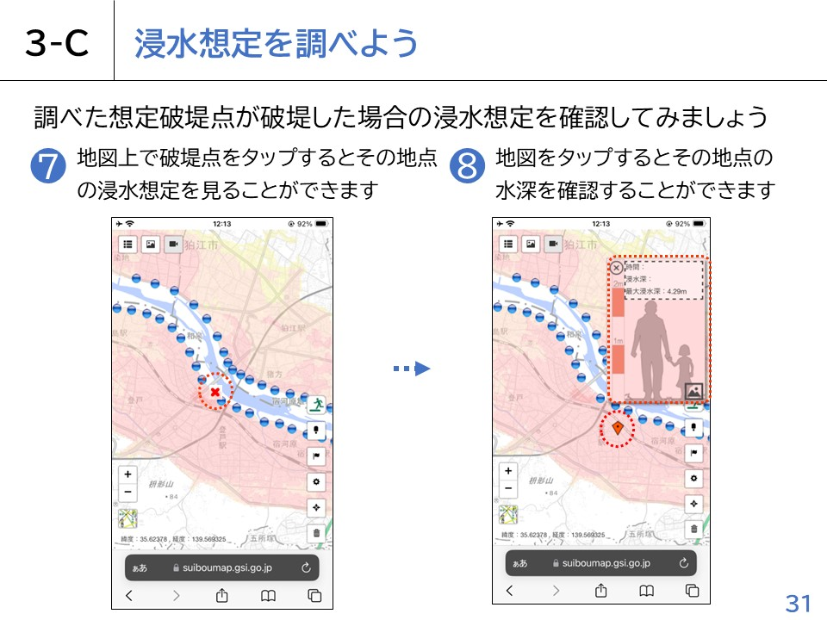
Notes:
⑦この手順の他に、地図上で破堤点をタップするとその地点の浸水想定を見ることができます。
⑧浸水想定を表示した状態で地図上の好きな地点をタップするとその地点の水深を画像で確認することができます。
【補足説明】
講師の皆さまは、地図上の様々な破堤点や地点をタップすることで、自由に浸水想定を確認できることを受講者の皆さまにご案内ください。
また、画面上で拡大・縮小・地点の移動等も自由に操作できることをご案内し、様々な操作を体験していただけるよう意識してください。

Slide 34
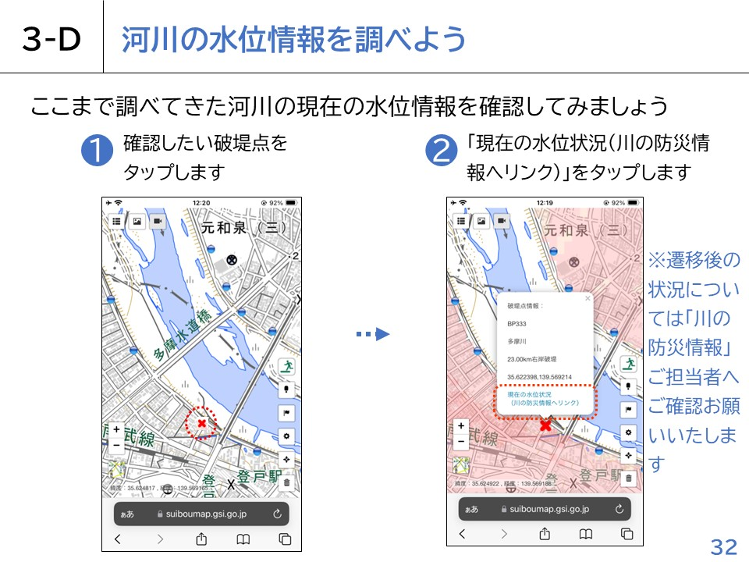
Notes:
次に、河川の水位情報を確認する方法をご説明いたします。
①確認したい破堤点をタップします。
②画面の青文字「現在の水位状況（川の防災情報へリンク）」をタップします。
遷移後の状況については「川の防災情報」ご担当者へご確認お願いいたします。
【補足説明】​
②の工程で、国土交通省「川の防災情報」という別のサイトへとジャンプします。
こちらのサイト上で確認ができない場合は、「川の防災情報」側のサイトの問題である可能性があります。
場所によっては水位が「閉局」となっている場合がありますので、近くで水位が確認できる観測所があれば、そちらを確認いただくよう適宜ご案内ください。

Slide 35
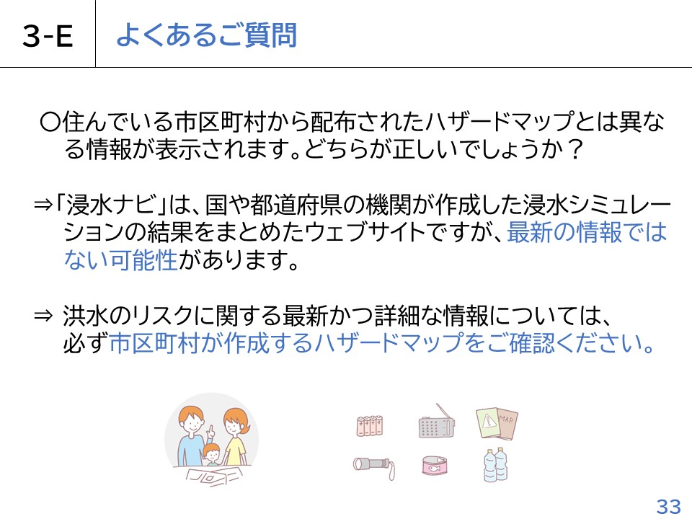
Notes:
次に、よくあるご質問についてご説明いたします。
住んでいる市区町村から配布されたハザードマップとは異なる情報が表示されます。どちらが正しいでしょうか？
というご質問をいただきます。
ご回答としては、「浸水ナビ」は、国や都道府県の機関が作成した浸水シミュレーションの結果をまとめたウェブサイトですが、最新の情報ではない可能性があります。
洪水のリスクに関する最新かつ詳細な情報については、必ず市区町村が作成するハザードマップをご確認ください。

Slide 36
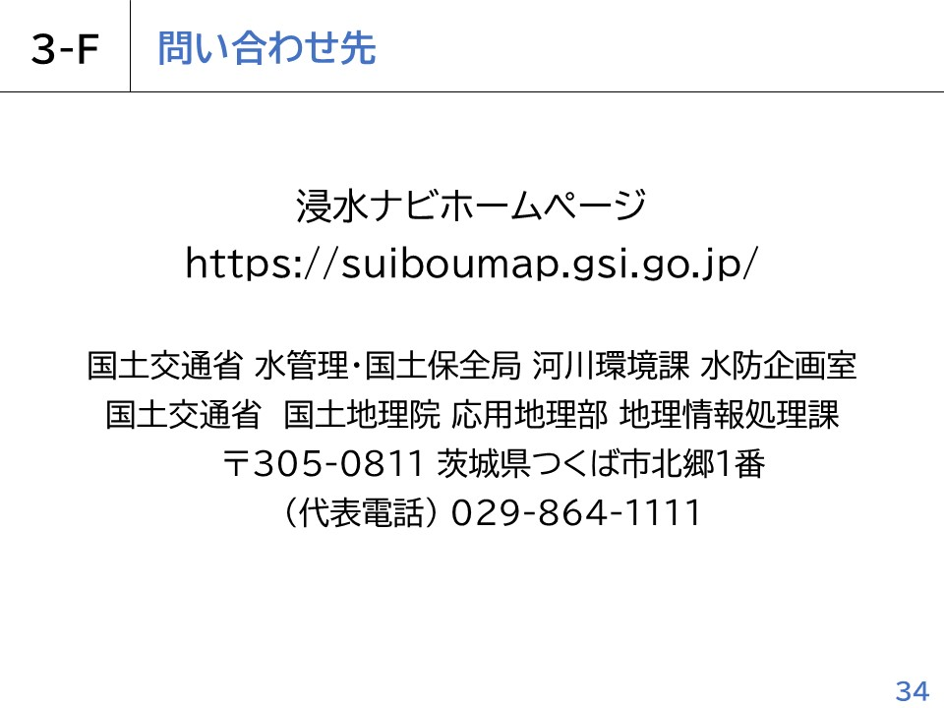
Notes:
浸水ナビを利用するための動作環境、操作方法、最新情報などはホームページをご参照ください。
また、その他ご不明点等ございましたら、記載の担当までご連絡ください。​
​浸水ナビについての説明は以上です。

